Slide 1
Stad van de Toekomst
Stad en Wijk
Leerjaar 3 Periode 3
Les 2 14 feb 2020

Slide 2
Programma voor vandaag:
- intro met info over programma vandaag en rest van de periode
- Terugblik Rotterdam; trends en ontwikkelingen
- Intro Sociale innovaties in de stad’ en thema’s die centraal staan
- Integraal werken aan participatie en belangenbehartiging
- Na de lunch informatie door Marieke over de Proeve.

Slide 3
Programma SW voor deze periode
1 | Excursie Rotterdam | Stad van de toekomst
2 | Terugblik op excursie Aftrap thema en koppeling IBS Thema is ‘Sociale innovatie in de stad’ | Integraal werken aan participatie en belangenbehartiging van kwetsbare groepen. Sociale innovatie
3 | Thema is ”Kwetsbare groepen en verband met Stad voor de toekomst” | Armoede in NL Gevolgen armoede Armoedegrens Referentiebudget Basisbehoeftebudget Maatschappelijk isolement Link met SDG
4 | Thema is ‘Kwetsbare groepen in de stad van de toekomst’ | Multicultureel Allochtoon Autochtoon Emigratie Immigratie Monocultureel
5 | Thema ‘Werken met groepen’ | Socialisatie Normen en waarden Kenmerken groep Groepsproces Verstoorde groepscohesie Sociagram Cohesie Groepscohesie
6 | Op pad? 20 maart, woningbouwcorporatie? | Hoe gaan zij om met allerlei bewoners en demografische ontwikkelingen?
7 | Thema is ‘Impact van wereld problematiek op de stad en zijn bewoners’ | Globalisering Mondialisering Segregatie Integratie
8 | Alles opgeleverd / seminar op 1-4 | Geen lessen
9 | Leeg laten | Geen lessen

Slide 4
Begrippenlijst (OVB):
Sociale innovatie Integraal werken Armoede in NL Gevolgen armoede Armoedegrens Referentiebudget Basisbehoeftebudget Maatschappelijk isolement Multicultureel Allochtoon Autochtoon Emigratie Immigratie Monocultureel Globalisering Mondialisering | Segregatie Integratie Cohesie Groepscohesie Socialisatie Normen en waarden Kenmerken groep Groepsproces Verstoorde groepscohesie Sociogram

Slide 5
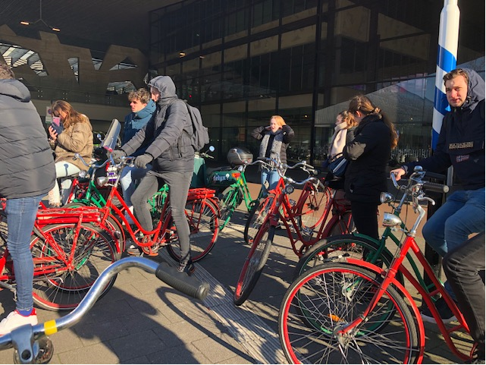
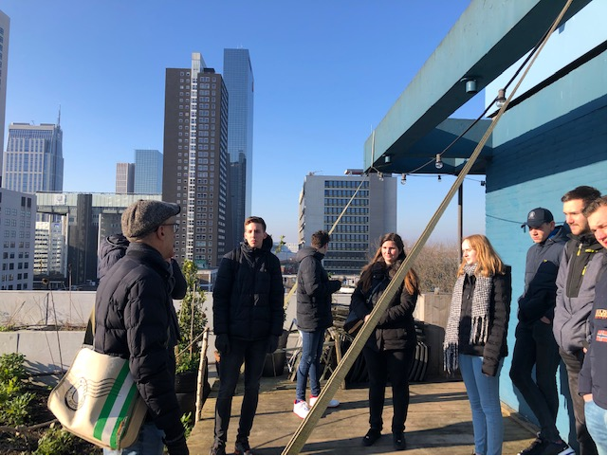
Rotterdam, stad van de toekomst!
Welke projecten hebben we gezien in Rotterdam?!

Slide 6
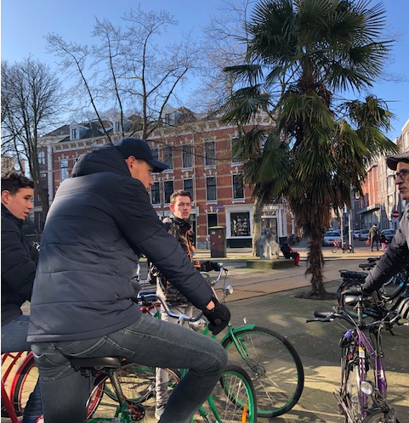
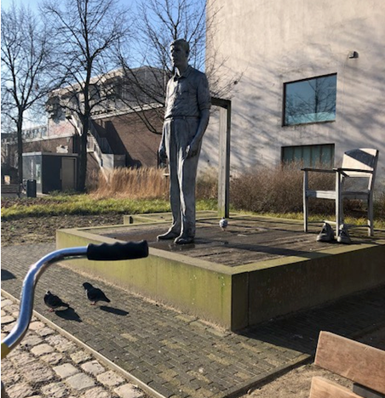

Slide 7
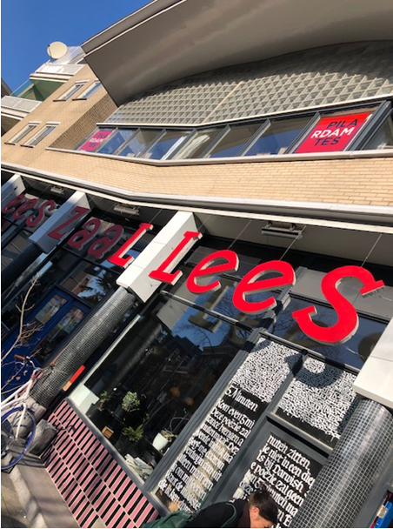
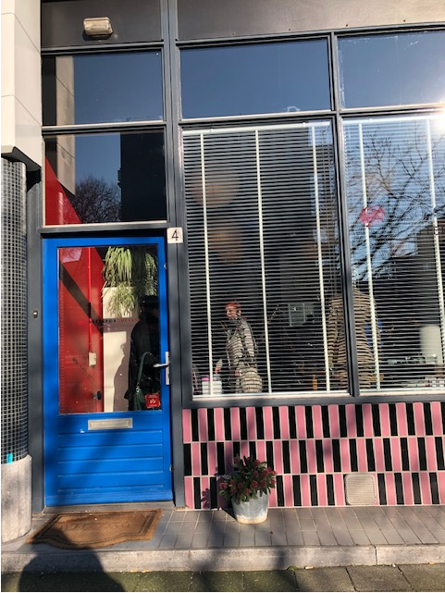

Slide 8
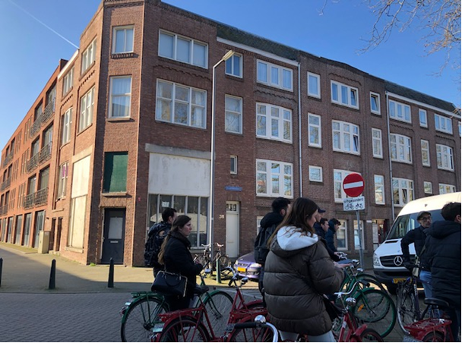
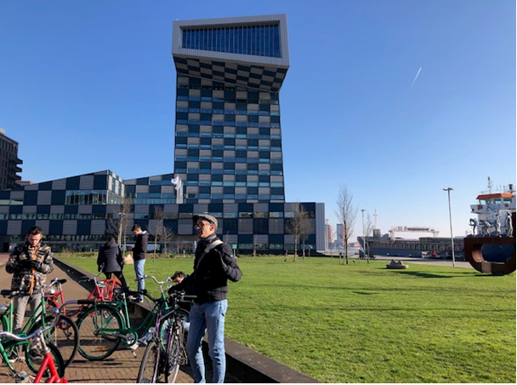

Slide 9
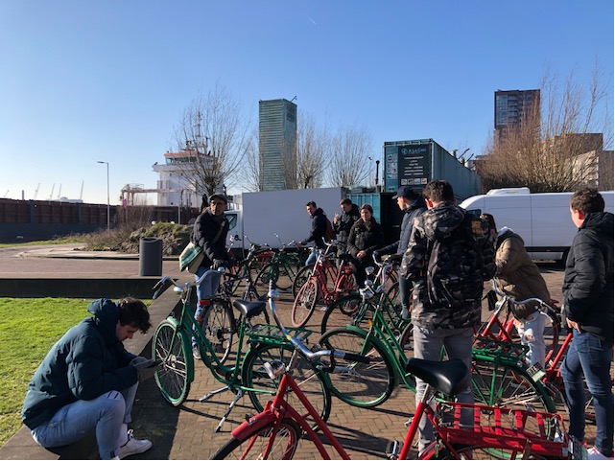
1. Welke ideeën kun je omzetten in innovaties voor de stad van de toekomst?!
2. Welke sluiten aan bij jullie plannen?
3. Welke plannen liggen er verder nog waar we bij SW inhoudelijk bij aan moeten sluiten?

Slide 10
Sociale innovaties & toepasbaar voor de stad van de toekomst

Slide 11
Social innovations
https://www.youtube.com/watch?v=5_kEcE6neOc
Wat is Sociale innovatie?
https://www.youtube.com/watch?v=gJ_PLuX5Tj0
Voorbeelden van allerlei soorten sociale innovatie; welke komen langs?
https://www.youtube.com/watch?v=9QdhABLacUs
Social innovations: welke drie vormen komen in het filmpje langs met welke voorbeelden?

Slide 12
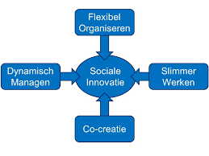
Sociale innovatie is zowel in middel, als uitkomst vernieuwend. En zowel goed voor de samenleving als geheel, als voor het welzijn van individuen. Het daagt ons uit om tot andere oplossingsrichtingen te komen voor complexe sociale vraagstukken zoals armoede, eenzaamheid en werkloosheid. Met sociale innovatie wordt de kennis en kunde benut van mensen met verschillende achtergronden. Dit gebeurt in een transdisciplinaire samenwerking waarin verschillende soorten kennis (van ervaringskennis, professionele kennis tot wetenschappelijke kennis) op een gelijkwaardige manier gewaardeerd en benut worden.
https://www.movisie.nl/sites/movisie.nl/files/publication-attachment/Dossier-Wat-werkt-bij-Sociale-innovatie%20%5BMOV-11871662-1.0%5D.pdfv = bron en staat op Wiki!

Slide 13
De (veronderstelde) voordelen van sociale innovatie:
• het leveren nieuwe en efficiëntere antwoorden op groeiende sociale problemen en behoeften
• het mobiliseren van (lokale) partijen bij het vinden van antwoorden op complexe samenlevingsvraagstukken
• door nieuwe vormen van samenwerking met verschillende belangen, inclusief profijtgroepen, komen tot nieuwe, effectievere oplossingen.
• vergroot empowerment van profijtgroepen
• leidt tot kostenbesparing.

Slide 14
https://www.youtube.com/watch?v=izFZUiConLQ
Steden van de toekomst; welke onderwerpen staan centraal in hun holistische aanpak?
https://www.youtube.com/watch?v=Br5aJa6MkBc
Steden in de toekomst
Smart city’s
Wat is een smart city? Welke thema’s zijn belangrijk?
https://www.youtube.com/watch?v=9s27gfn9-pU
Welke voorbeelden van smart city’s komen in het filmpje langs?
https://www.cbs.nl/nl-nl/nieuws/2019/37/sterke-groei-in-steden-en-randgemeenten-verwacht
Welke demografische ontwikkelingen in NL zijn belangrijk voor de ontwikkeling van de steden?

Slide 15
Hoe kun je sociale innovaties koppelen aan de stad van de toekomst?!

Slide 16
Integraal werken aan participatie

Slide 17
Met sociale innovatie wordt de kennis en kunde benut van mensen met verschillende achtergronden. Dit gebeurt in een trans disciplinaire samenwerking waarin verschillende soorten kennis (van ervaringskennis, professionele kennis tot wetenschappelijke kennis)

Slide 18
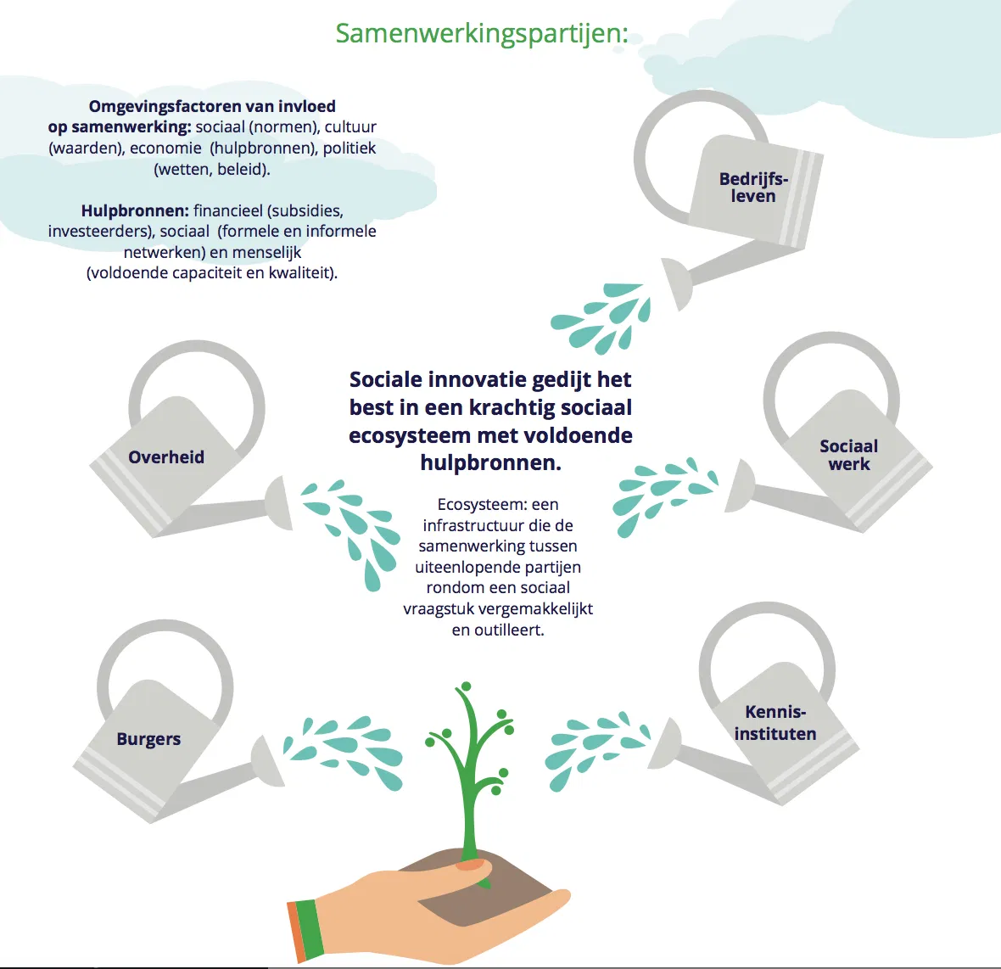

Slide 19
Hoe betrek je alle burgers bij de sociale innovaties in de stad?
Leefbare stad van toekomst
Alle burgers doen mee
Integrale aanpak
Sociale innovaties

Slide 20
Laatste opdracht
Ga terug naar je eigen plannen voor de stad van de toekomst
Hoe kun je het schema dan invullen?
Maak de tekening na en schrijf er zoveel mogelijk ideeën bij
Bespreek met buurman / buurvrouw voor extra input
Maak een selectie en vertel welke idee je gaat meenemen in je plannen.

Slide 21
Afronden
Nog vragen over de planning en opzet?
Nog vragen over deze les en begrippen?
Feedback op de les & verloop?

Slide 22
Goed weekeinde!

